Slide 1
房正豪牧师

Slide 2
罗马书 7:21~24
21 我 觉 得 有 个 律 ， 就 是 我 愿 意 为 善 的 时 候 ， 便 有 恶 与 我 同 在 。
22 因 为 按 着 我 里 面 的 意 思 （ 原 文 是 人 ） ， 我 是 喜 欢 神 的 律 ；

Slide 3
23 但 我 觉 得 肢 体 中 另 有 个 律 和 我 心 中 的 律 交 战 ， 把 我 掳 去 ， 叫 我 附 从 那 肢 体 中 犯 罪 的 律 。
24 我 真 是 苦 阿 ！ 谁 能 救 我 脱 离 这 取 死 的 身 体 呢 ？

Slide 4
Romans 7:21~24
21 So I find this to be a principle: when I want to do what is good, evil is right there with me.
22 For I delight in the Law of God in my inner being,

Slide 5
23 but I see in my body a different principle[m] waging war with the Law in my mind and making me a prisoner of the law of sin that exists in my body.
24 What a wretched man I am! Who will rescue me from this body that is infected by death?

Slide 6
罗马书 7:25
25 感 谢 神 ， 靠 着 我 们 的 主 耶 稣 基 督 就 能 脱 离 了 。 这 样 看 来 ， 我 以 内 心 顺 服 神 的 律 ， 我 肉 体 却 顺 服 罪 的 律 了 。

Slide 7
Romans 7:25
25 Thank God through Jesus the Messiah, our Lord, because with my mind I myself can serve the Law of God, even while with my human nature I serve the law of sin.

Slide 9
罗马书 8:1~6
1 如 今 ， 那 些 在 基 督 耶 稣 里 的 就 不 定 罪 了 。
2 因 为 赐 生 命 圣 灵 的 律 ， 在 基 督 耶 稣 里 释 放 了 我 ， 使 我 脱 离 罪 和 死 的 律 了 。

Slide 10
3 律 法 既 因 肉 体 软 弱 ， 有 所 不 能 行 的 ， 神 就 差 遣 自 己 的 儿 子 ， 成 为 罪 身 的 形 状 ， 作 了 赎 罪 祭 ， 在 肉 体 中 定 了 罪 案 ，
4 使 律 法 的 义 成 就 在 我 们 这 不 随 从 肉 体 、 只 随 从 圣 灵 的 人 身 上 。

Slide 11
5 因 为 随 从 肉 体 的 人 体 贴 肉 体 的 事 ， 随 从 圣 灵 的 人 体 贴 圣 灵 的 事 。
6 体 贴 肉 体 的 ， 就 是 死 ； 体 贴 圣 灵 的 ， 乃 是 生 命 、 平 安 。

Slide 12
Romans 8:1~6
1 Therefore, there is now no condemnation for those who are in union with the Messiah[a] Jesus.
2 For the Spirit’s law of life in the Messiah Jesus has set me free from the Law of sin and death.

Slide 13
3 For what the Law was powerless to do in that it was weakened by the flesh, God did. By sending his own Son in the form of humanity, he condemned sin by being incarnate,
4 so that the righteous requirement of the Law might be fulfilled in us, who do not live according to human nature but according to the Spirit.

Slide 14
5 For those who live according to the flesh set their minds on the things of the flesh, but those who live according to the Spirit set their minds on the things of the Spirit.
6 To focus our minds on the human nature leads to death, but to focus our minds on the Spirit leads to life and peace.

Slide 15
先要管理好自己的思想
Must Properly Manage One's Thought.

Slide 16
教义+操练=成长
Doctrine + Practice = Growth

Slide 17
雅 各 書 James 4:8a
你 们 亲 近 神 ，
神 就 必 亲 近 你 们
Come close to God, and he will come close to you.

Slide 18
雅 各 書 James 4:8b
有 罪 的 人 哪 ， 要 洁 净 你 们 的 手 ！ 心 怀 二 意 的 人 哪 ， 要 清 洁 你 们 的 心 ！
Cleanse your hands, you sinners, and purify your hearts, you double-minded.

Slide 20
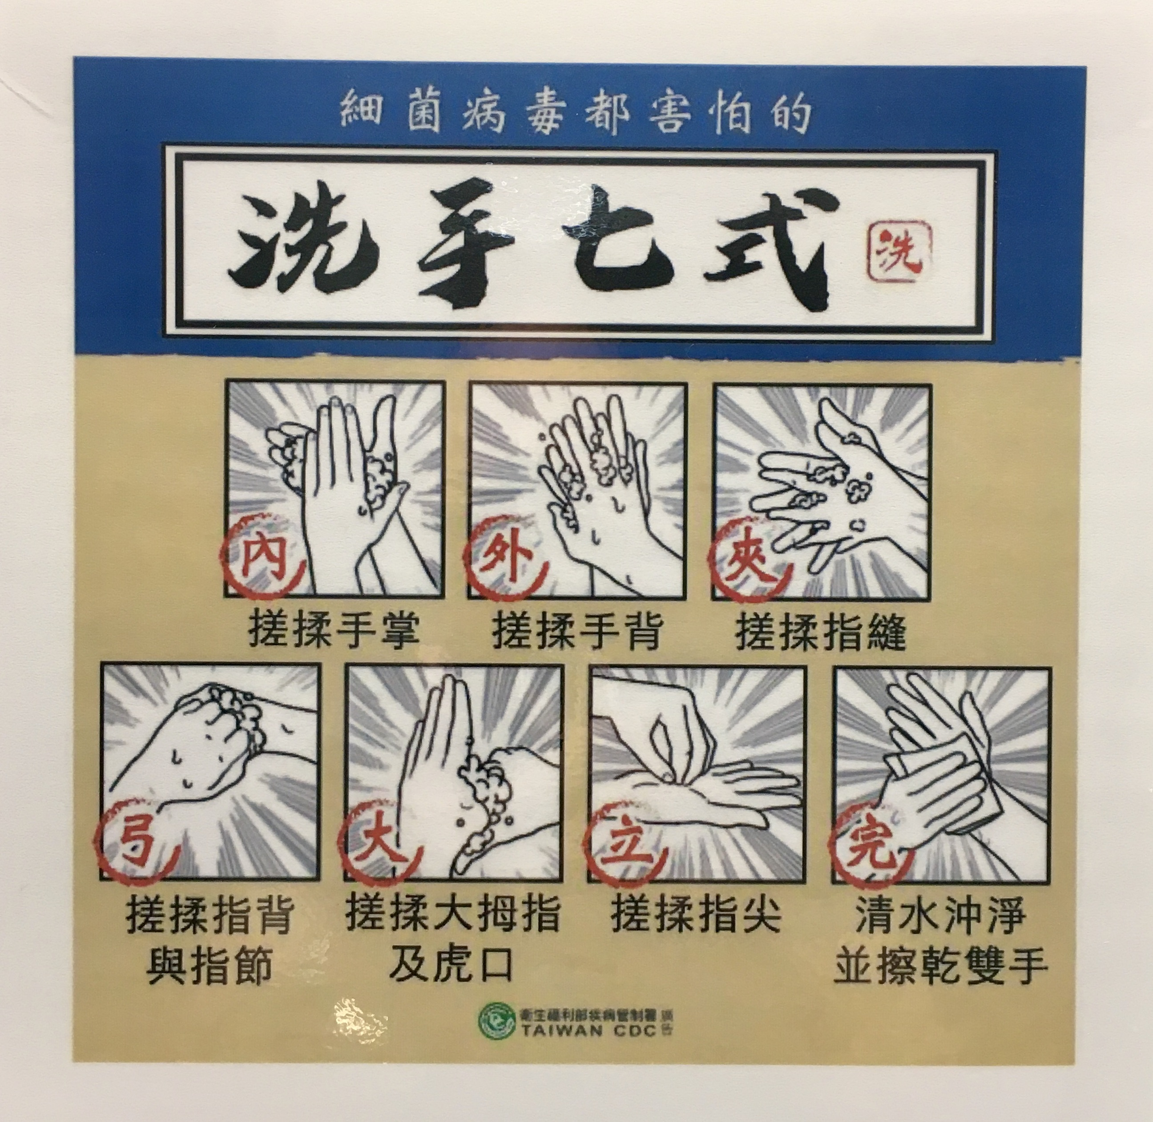

Slide 21
罗马书 8:5~6
5 因 为 随 从 肉 体 的 人 体 贴 肉 体 的 事 ， 随 从 圣 灵 的 人 体 贴 圣 灵 的 事 。
6 体 贴 肉 体 的 ， 就 是 死 ； 体 贴 圣 灵 的 ， 乃 是 生 命 、 平 安 。

Slide 22
Romans 8:5~6
5 For those who live according to the flesh set their minds on the things of the flesh, but those who live according to the Spirit set their minds on the things of the Spirit.

Slide 23
6 To focus our minds on the human nature leads to death, but to focus our minds on the Spirit leads to life and peace.

Slide 24
挣扎中的出路。
A Way Out of Struggle.
管理好自己的思维。
Must Properly Manage One's Thought.
顺服圣灵的带领。
Obey the Guidance from the Holy Spirit.

